Slide 1
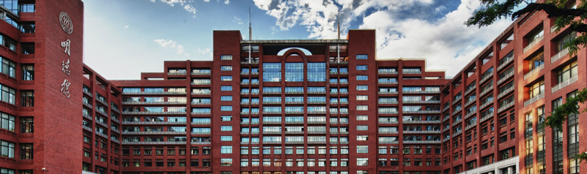

Retrosynthesis Prediction with
Conditional Graph Logic Network
Hanjun Dai, Chengtao Li, Connor W. Coley, Bo Dai, Le Song
presenter：Shen Yuan

Slide 2
Preliminary

Slide 3


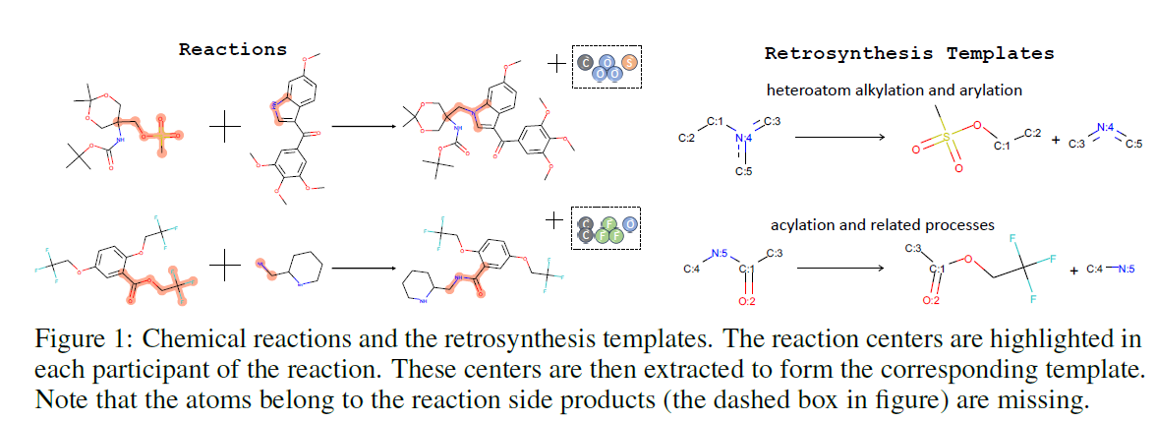
Preliminary
Model
Experiments
Background
一个化学反应可以视为从N个反应物分子 的集合到一个产物分子 的转换过程
将转换过程中发生改变的原子（例如，添加或删除键）的集合视为反应中心
子图范式 代表从分子 中提取出的反应中心， 代表对应反应物的子图范式

Slide 4


Preliminary
Model
Experiments
Background
给定一个反应，它对应的逆合成模板 被表示为
代表模板中的反应物子图的数量

Slide 5



Preliminary
Model
Experiments
Task
给定一个产物或目标分子 ，单步逆合成分析的目的是寻找一个反应物分子集合 ，这个反应物分子集合可以合成目标 。
表示全部分子 的幂集；
表示全部的提取出的逆合成模板；
表示全部的子图范式， 表示出现在产物中的全部子图范式， 表示出现在反应物中的全部子图范式。

Slide 6
Model

Slide 7
Preliminary
Model
Experiments
Conditional Graph Logic Network
使用逆合成模板 来匹配反应，这一过程可以分解为两步：
使用两个打分函数来计算找到的模板和反应物的匹配程度，那么概率模型将被设计为
那么单步逆合成的联合概率可以写为

Slide 8




Preliminary
Model
Experiments
Decomposable design
将模板重新表示为 ，可以将 分解为
那么 Match template 规则可以重写为
其中划分函数 为：

Slide 9
Preliminary
Model
Experiments
Conditional Graph Logic Network
最终，单步逆合成的联合概率可以写为
其中， 对分子的全部子集求和

Slide 10






Preliminary
Model
Experiments
Graph Neuralization
将 作为分子的图表征，其中 是原子（节点）的集合，
是键（边）的集合
使用消息传递网络（MPN），初始化令
通过下式计算最终的图嵌入

Slide 11



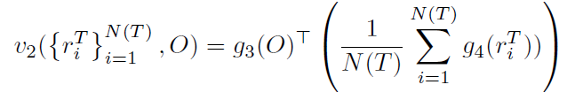
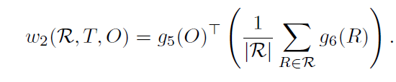
Preliminary
Model
Experiments
Graph Neuralization
->
参数化
参数化
参数化

Slide 12







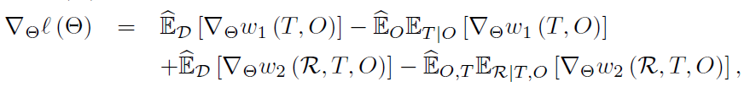
Preliminary
Model
Experiments
MLE with Efficient Inference
给定有 个反应的数据集
将 中的参数分别表示为
因为 ，那么MLE可以写为
它的梯度可以写为

Slide 13
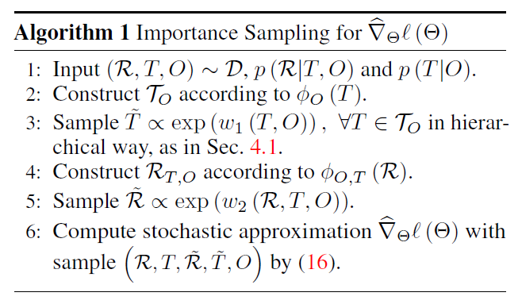
Preliminary
Model
Experiments
MLE with Efficient Inference

Slide 14
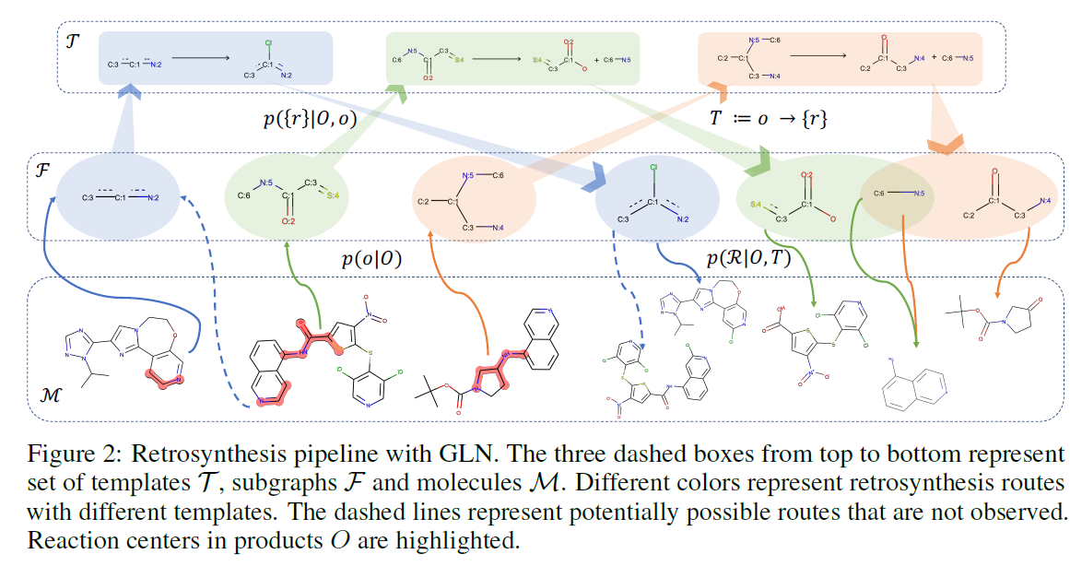
Preliminary
Model
Experiments

Slide 15
Experiments

Slide 16
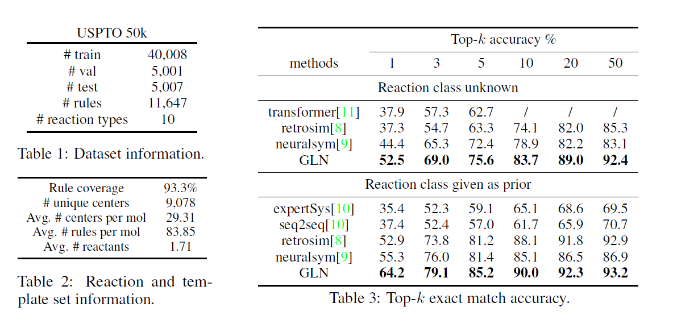
Preliminary
Model
Experiments
模型表现

Slide 17
Q & A

